Slide 1
Сравнительный анализ дистанционной и очной форм обучения в ВУЗе
Подготовила:
Балакина Елизавета
Группа: ЮДС-20
Преподаватель: к.ю.н. Погосян А.П.

Slide 2
Форма обучения – это виды организации взаимодействия обучающихся в учебных группах, микрогруппах, отдельных обучающихся между собой и с преподавателем в рамках занятий.

Slide 3
Формы организации обучения — типы проведения занятий с целью осуществления учебно-познавательного процесса.

Slide 4
Очная форма (дневная) означает, что каждый день вы будете учиться на территории вуза и лично общаться с преподавателями. Данная форма считается традиционным вариантом обучения.

Slide 5
Преимущества очной формы обучения:
– возможность познакомиться с интересными людьми- преподавателями, аспирантами, студентами старших курсов;
– мобильность;
– взаимодействие с однокурсниками;
– закрепление полученных знаний на групповых
практических занятиях;
– меньший срок обучения;
– отсрочка от армии или обучение в военном центре.

Slide 6
Недостатки очной формы обучения:
– сложно совмещать учёбу с работой или дополнительным образованием;
– обязательное посещение: в большинстве
вузов нельзя пропускать занятия;
– стоимость обучения дороже по
сравнению с другими формами (заочной,
дистанционной).

Slide 7
Дистанционное обучение — это форма образования, которая предполагает использование интернета и современных технологий для удаленного изучения обучающих материалов студентами, тестирования их знаний, а также коммуникации с преподавателями.

Slide 8
Популярность дистанционного образования
Связана с прошедшей пандемической обстановкой в стране и мире, которая требовала принятия неотложных мер по повышению безопасности граждан и сокращению возможных личных контактов.
Связана с тем, что большинство сотрудников не имеют возможности обучаться очно с отрывом от работы.

Slide 9
Преимущества дистанционной формы обучения:
– Свобода и гибкость;
– Доступность;
– Возможность сократить время за счет
исключения потерь времени на дорогу до места
учебы и обратно;
– Развитие самодисциплины и самостоятельности;
– Технологичность;
– Низкая стоимость.

Slide 10
Недостатки дистанционной формы обучения:
– Отсутствия непосредственного личного контакта студентов друг с другом и с преподавателем;
– Практически весь образовательный контент
осваивается студентами самостоятельно;
– Недостаточная компьютерная грамотность и
отсутствие компьютеров с доступом в Интернет
в некоторых дальних регионах.

Slide 11
При традиционном способе обучения, знания и навыки передает преподаватель напрямую через общение, а при дистанционном способе, обучающийся, как правило, самостоятельно получает новые навыки и знания с использованием сети Интернет, общение с преподавателем происходит удаленно.

Slide 12
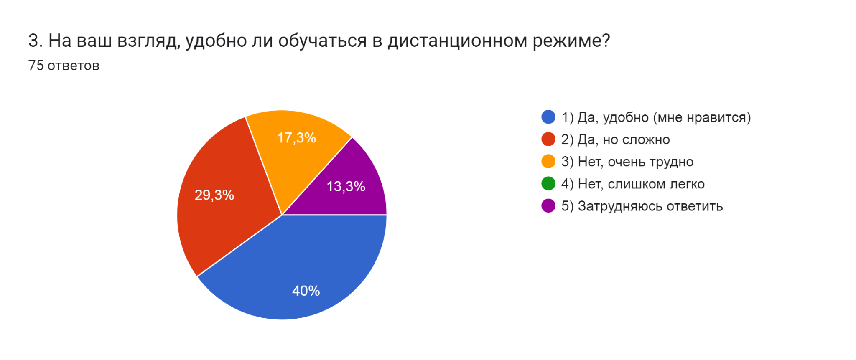
На Ваш взгляд, удобно ли обучаться в дистанционном режиме?

Slide 13
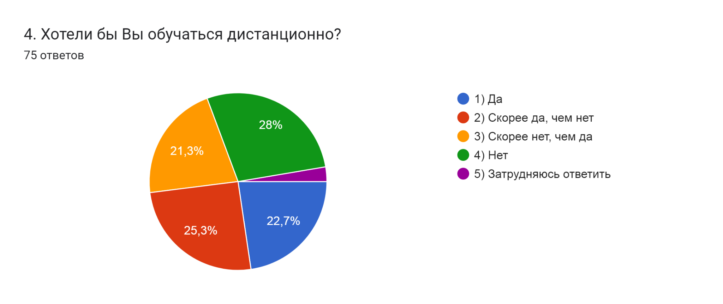
Хотели бы Вы обучаться дистанционно?

Slide 14
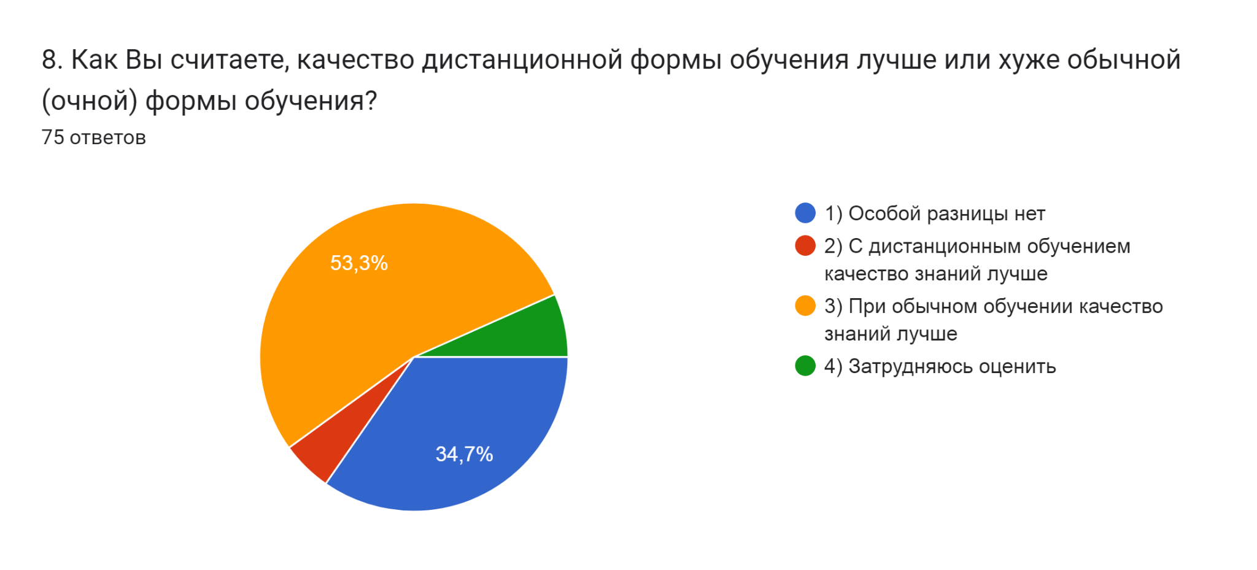
Как Вы считаете, качество дистанционной формы обучения лучше или хуже обычной (очной) формы обучения?

Slide 15
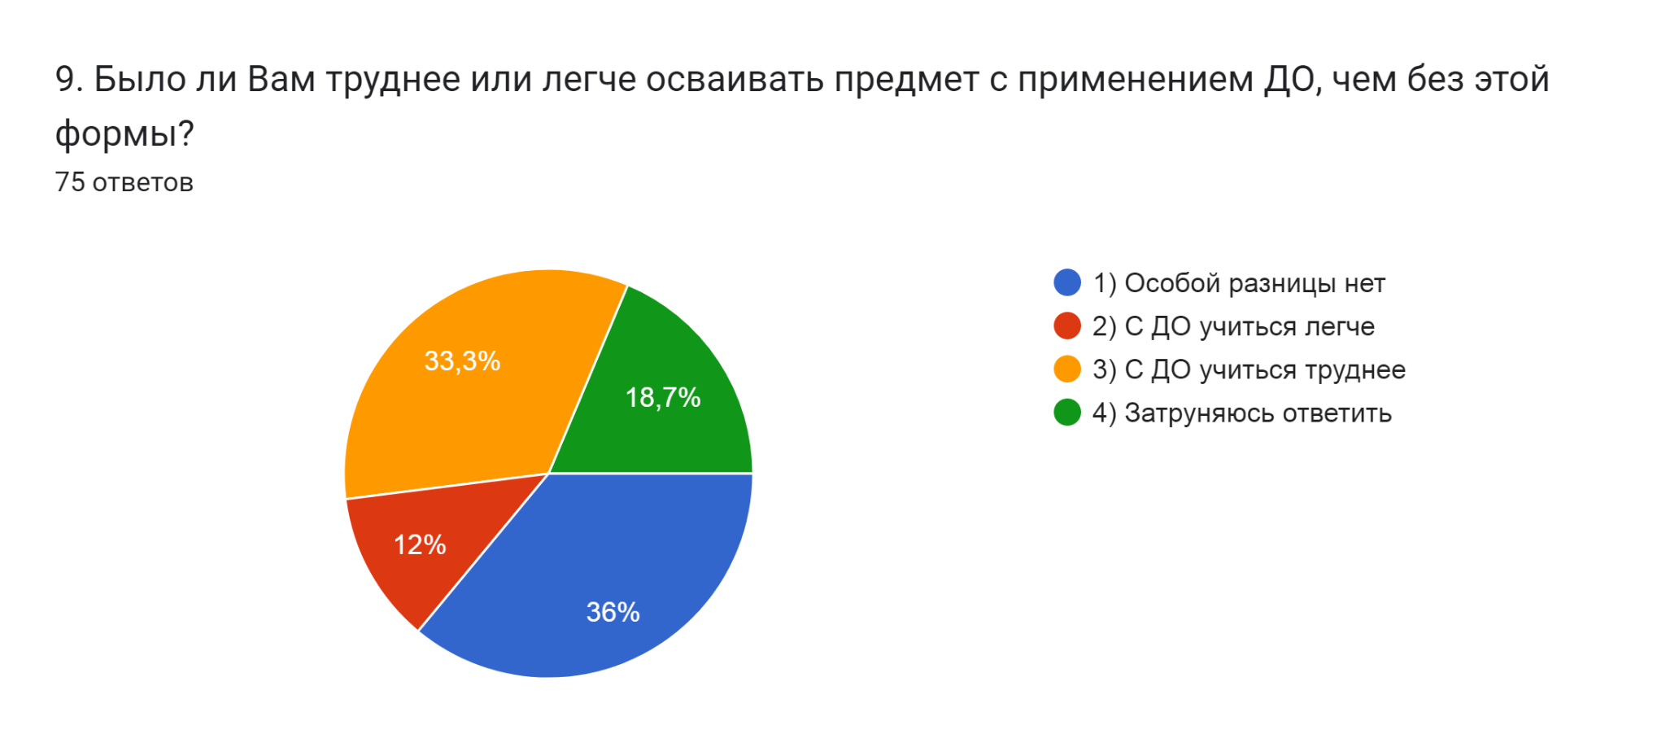
Было ли Вам труднее или легче осваивать предмет с применением дистанционного обучения, чем очно ?

Slide 16
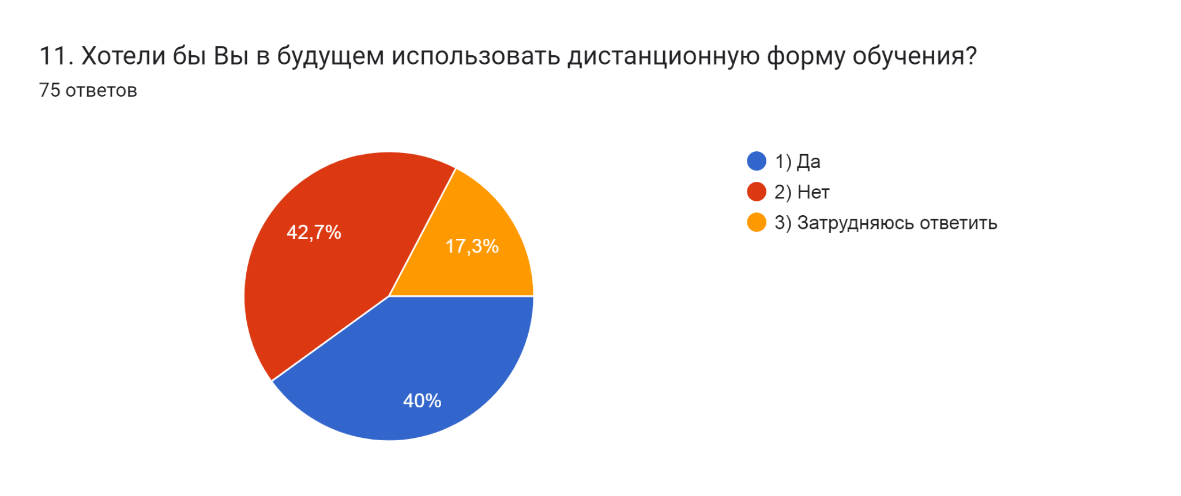
Хотели бы Вы в будущем использовать дистанционную форму обучения?

Slide 17
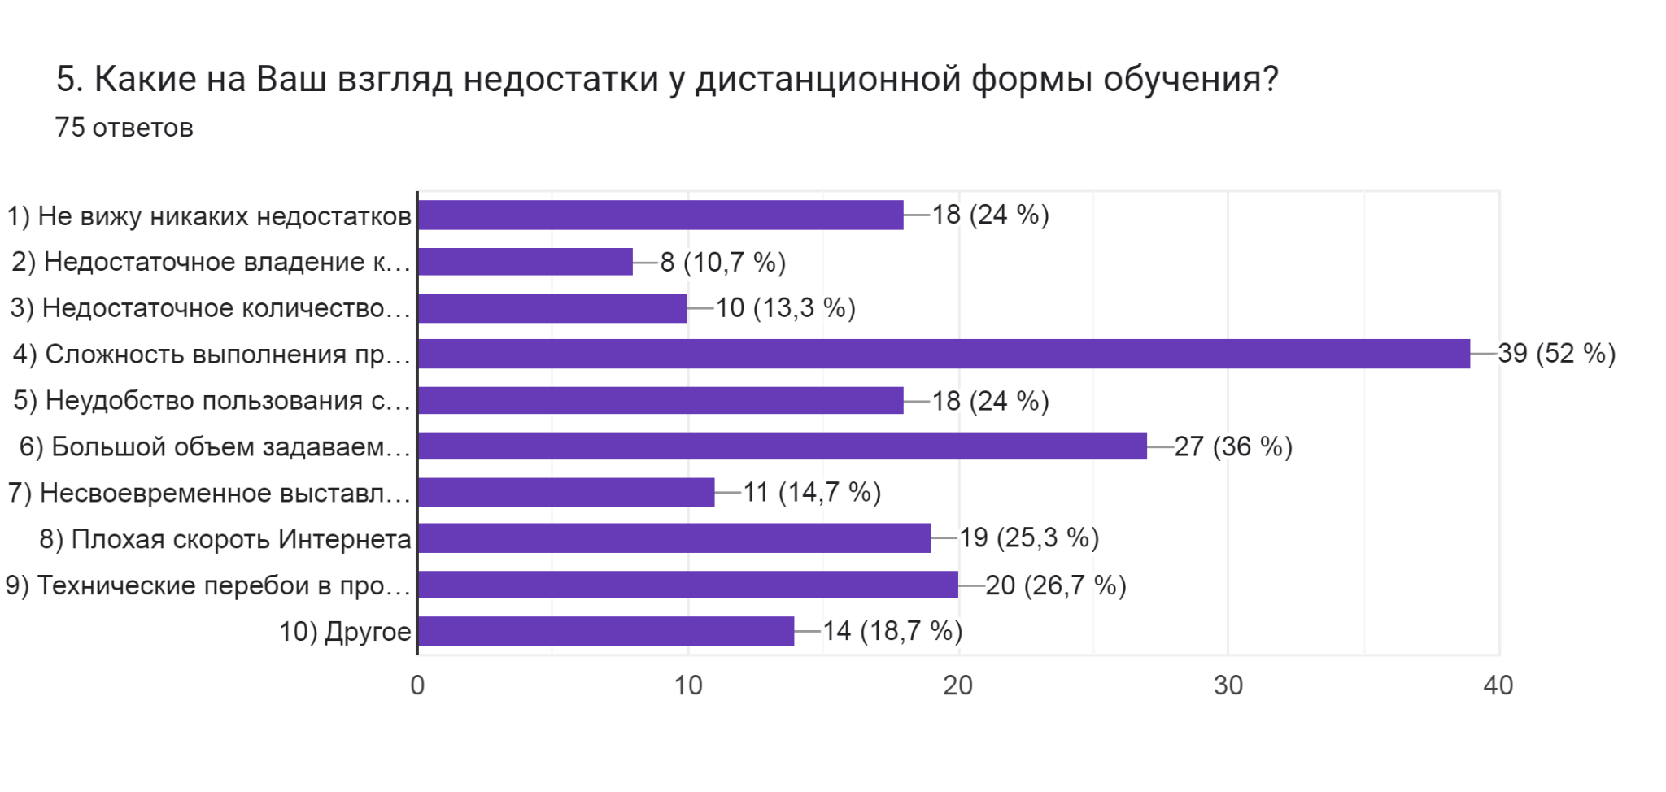
Какие на Ваш взгляд недостатки у дистанционной формы обучения?

Slide 18
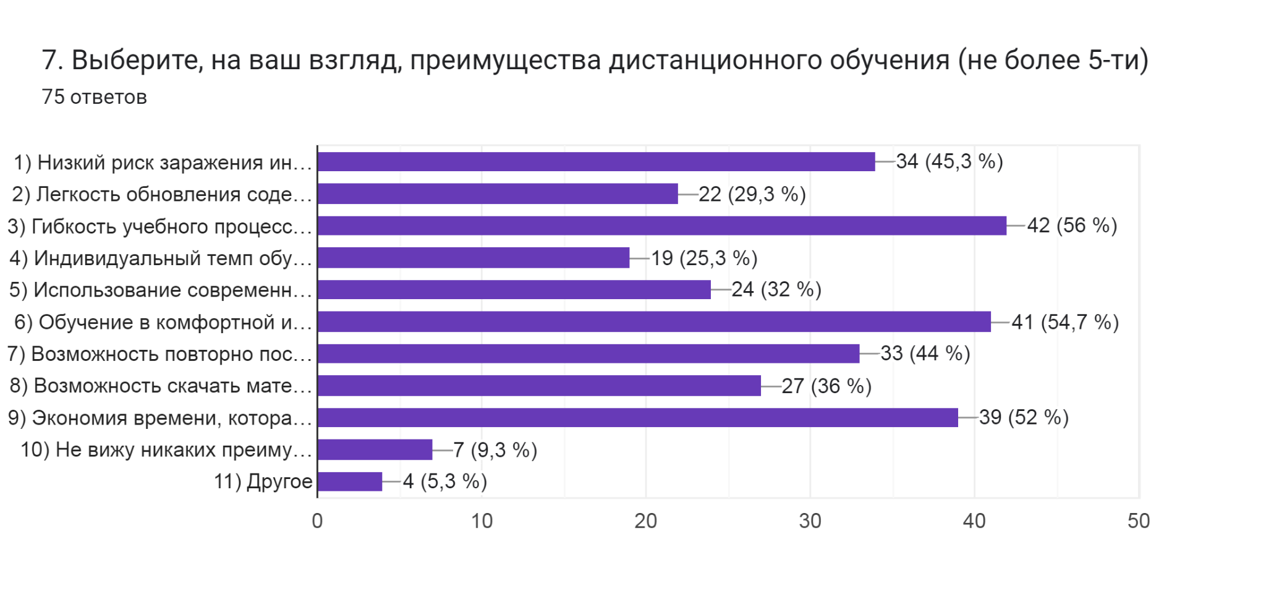
Выберите, на Ваш взгляд, преимущества дистанционного обучения?

Slide 19
Спасибо
за внимание !

